Slide 1

Projeto RA 2
Nome: João Guilherme Squaris Merlin

Slide 2



Contexto
Este projeto foi feito na disciplina de Programação orientada a Objetos. Sua ideia é um sistema de cadastro médico o qual o usuário informa suas informações e escolhe seu médico/tratamento e tem suas informações salvas no banco de dados. O projeto é simples, foi criado para praticar os pilares da orientação a objeto e, agora, para estudo de padrões de projeto.

Slide 3
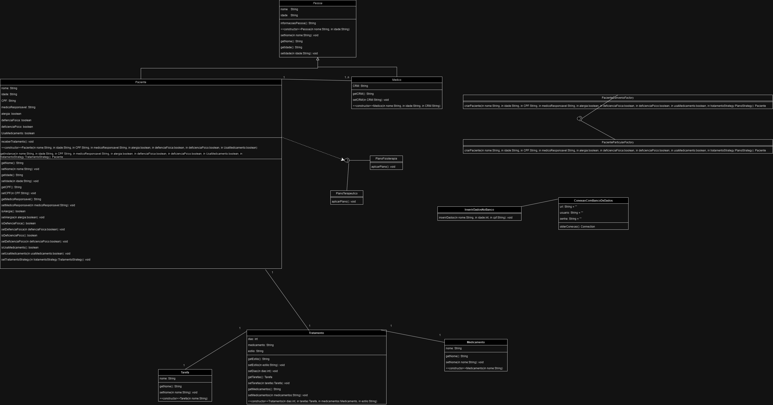
Diagrama de classe

Slide 4
Padrões implementados
Singleton, afim de garantir apenas uma instancia de paciente.
Strategy, foi implementado para dar opção de “Planos” aos pacientes sem modificar drasticamente o código.
Factory Method, foi implementado para criar mais tipos de pacientes sem modificar sua estrutura padrão.

